Slide 1
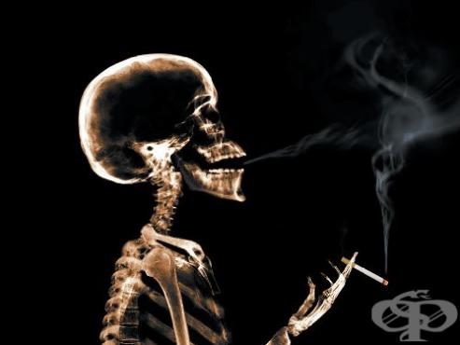
ДОСЛІДНИЦЬКИЙ ПРОЕКТ Шкідливий вплив тютюнопаління
Виконала: Сулакова Д.
Учениця 11-А класу
ЗОШ № 25
Краматорськ 2018

Slide 2
Історія тютюнопаління

Slide 3
Тютюновий кущ родом з Американського континенту. Він відноситься до того ж сімейства, що і картопля та перець. Вважається, що тютюн вирощували ще у VI столітті до нашої ери. Історики стверджують, що уже в І столітті до нашої ери індійці в Центральній Америці курили тютюн на релігійних церемоніях. В давній цивілізації тютюновому диму приписувалася магічна лікувальна сила, а вдихання його прирівнювалося до спілкування з богами. Тютюнові листи накладали на рани як знеболюючий засіб. Вважалося, що жувальний тютюн знімає зубний біль.
Легенда індійського племені гуронів розказує про те, що коли земля була пуста, а люди голодували Великий дух послав жінку, щоб спасти людство. Вона йшла по світу і всюди, де її права рука доторкнулася землі виросла картопля, а там де її ліва рука - кукурудза. І коли світ став багатим і плодючим, вона сіла відпочити. Коли вона встала, то на тому місці виріс тютюн
Основною причиною швидкого розповсюдження популярності тютюну стали його неправдиві лікувальні властивості. В 1560 році французький посол в Португалії Жан Ніко відправив тютюнове сім’я королеві Франції Катерині Медичі та рекомендував їх як засіб від мігрені. Згодом його нюхальна мода поширилася по всій Франції. На честь Ніко рослина згодом отримана свою латинську назву нікотин. Серед аристократів було дуже багато ярих прихильників. Жодна церемонія не проходила без вживання тютюну у дуже великих кількостях. Із російських царів любителем тютюну був тільки Петро І.

Slide 4
Але у тютюну були і свої опоненти. У 1610 році король Іспанії Філіп ІІІ видав указ, який обмежував вирощування тютюну. В 1610 році Френсіс Бекон відзначив, що лишитися звички курити не дуже просто. У цьому ж році в Японії також видали цій ряд указів про забобону вирощування та вживання тютюнового диму. У Туреччині курців наказували фізично, проводили принизливі заходи і навіть виносили їм смертельний вирок.
В Росії патріарх відніс тютюнопаління та нюхання тютюну до категорії смертних гріхів. Цар Михайло Романов в 1634 році видав указ, відповідно до якого вперше знайденого курця очікувало покарання у вигляді 60 ударів палками, а при повторній зустрічі цієї шкідливої звички виривали ніздрі, а потім засилали в віддалені землі.

Slide 5
Визначення
Тютюнопаління - одне з найбільш поширених видів побутової токсикоманії, сама найпоширеніша у всьому світі шкідлива звичка. Залежність від тютюну внесено в Міжнародну класифікацію хвороб. Нікотин є своєрідним стимулятором нервової системи, що має патологічний вплив на організм особливо у розвитку ракових хвороб.

Slide 6
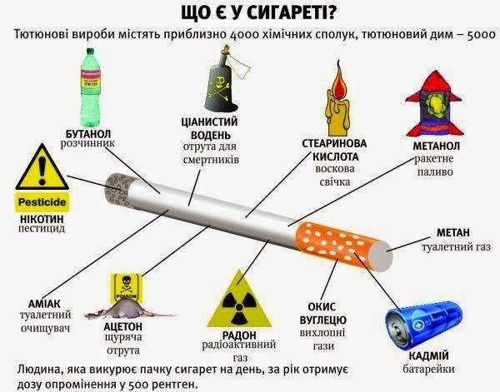

Slide 7
Як здійснюється паління?

Slide 8
Здійснюється паління - вдиханням різних тліючих рослинних продуктів. Тютюновий дим містить канцерогенні речовини. Він містить нікотин, чадний газ, аміак, синильну кислоту, ціанистий водень, ацетон і значну кількість речовин, які спричиняють утворення злоякісних пухлин. Палінням спричинені 30% усіх смертей від онкологічних захворювань. Воно зумовлює розвиток раку органів дихання, включаючи порожнину рота і верхніх дихальних шляхів, стравоходу, підшлункової залози. Доза нікотину 60мг-сметрельна, в одній сигареті в середньому 0,5 мг.
За даними ВООЗ в світі понад 1,1 млрд. людей, що мають цю шкідливу звичку.
Проблема тютюнопаління вкрай актуальна для України. Україна входить до групи із 11 країн Європи з найбільшим рівнем поширеності цієї шкідливої, для здоров’я, звички. У нашій країні в 2003 році нараховувалося більше 9,9 млн. курців - третина всього працездатного населення України.
За статистикою, щорічно від захворювань, спричинених тютюнокурінням у світі помирає понад 4 млн. людей, в країнах СНД 500 тисяч, в Україні 110 тисяч, а в м. Києві 5,5 тисяч осіб які насолоджувалися тютюновим димом.
За даними соціологічних досліджень в Україні палить кожний третій підліток 12-14 років. Активно палити як хлопці так і дівчата починають до 14 років, а перші спроби кожен десятий підліток відмічає ще у віці до 10 років.

Slide 9
Тютюн – найголовніший і найглобальніший вбивця. Тобто кожних 8 секунд на земній кулі помирає людина з цієї причини. Якщо відношення до тютюнопаління не зміниться, то за прогнозами експертів у 2030 році з цієї причини буде помирати понад 10млн. чоловік.

Slide 10
Вплив тютюнопаління на організм людини

Slide 11
1. Найбільше страждає від тютюнопаління репродуктивна функція людини. Згідно досліджень англійських вчених 120 тисяч англійців у віці від 30 до 40 років стали імпотентами саме через тютюновий дим. У сім'ях де вживали тютюн під час вагітності - природжені каліцтва у дітей трапляються вдвічі частіше, народжуються неповноцінні та мертвонароджені діти та викидні. Особливо до 70% природжених вад та дефектів лиця.

Slide 12
2. Вживання тютюну відбувається через органи дихання. Тому перш за все страждає легенева система: повітряні шляхи і легенева тканина. Легені у 80% курців чорного кольору. Якщо починати курити у віці 12-13 років, то у 67% у тридцятирічному віці можна мати таке захворювання як емфізема легенів. Тютюнопаління є причиною 90% усіх випадків захворювань на рак легенів.

Slide 13
3. Деякі інгредієнти тютюнового диму розчиняються в слині і з нею потрапляють у шлунок, цим самим викликаючи виразку шлунка (у 10 разів частіше) ніж у тих осіб, що не вживають тютюну.

Slide 14
4. Особливо негативно систематичне отруєння впливає на серцево-судинну систему. У всіх хто палить частота скорочень частіша у 2-2,5 рази, таким чином скорочується час відпочинку для серця і воно скоріш зношується. У12-13 разів частіше трапляються захворювання серця: серцева недостатність, інфаркт міокарду, стенокардія, звуження судин. До 40% усіх смертних випадків від ішемічної хвороби серця, інфаркту та інсульту пов'язані з палінням сигарет.

Slide 15
5. Паління призводить до руйнування головного структурного елементу шкіри – колагену. Втрачає свою еластичність шкіра та слизові оболонки. З'являються зморшки лице набуває вигляду вижатого лимону, голос стає низьким та хриплим.

Slide 16
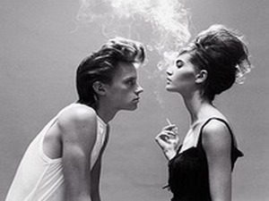
Негативно впливає пасивне тютюнопаління на здоров’я оточуючих. В приміщенні з курцем протягом лише 1 години людина, яка не палить, кожного разу спалює по половині сигарети. Тютюновий дим у таких випадках спричиняє головний біль, нездужання, зниження працездатності, швидку втому, загострення верхніх дихальних шляхів. Особливо небезпечне пасивне паління для дітей.

Slide 17
Вплив тютюнопаління на якість життя

Slide 18
діти, які починають курити з 8-10 річного віку, не доживуть до межі середньої тривалості життя в середньому на 6-8 років;
35-річна жінка, що палить, проживе на 5 років менше за ту, яка не має такої звички;
35-річний курець проживе на 7 років менше, ніж чоловік, який не палить.

Slide 19
Стадії нікотинової залежності

Slide 20
Нікотинова залежність має три стадії:
перша стадія епізодичне паління не більше 5 сигарет на день, що викликає незначні зміни у діяльності нервової системи;
друга стадія - постійне паління від 5 до 15 сигарет на день, при цьому виникає незначна фізична залежність та при припиненні паління розвивається стан, важкий як фізично так і психічно, його знімає паління чергової сигарети;
третя стадія-постійне викурювання від однієї до півтори пачки на день, виробляється звичка палити натщесерце, відразу після їжі або серед ночі, звикання дуже сильне. Припинення паління викликає тяжкий стан, виражені зміни у нервовій системі і внутрішніх органах. Токсичне руйнування організму.

Slide 21
Лікування

Slide 22
Ванна коріння з дягелю - успішно виводить нікотин із організму.
Таблетки АЦЦ знижує шкоду, адже допомагає евакуювати харкотиння з бронхів.
"Корида плюс" - єдиний російський препарат проти паління без протипоказань.
Лазеротерапія.
Нікотинові інгалятори, пластирі, спреї в ніс, жувальні гумки.
Найкращі ліки сила волі проти цієї шкідливої звички.

Slide 23
Хочеш жити-кидай палити!

Slide 24
Джерела інформації

Slide 25
Дякую за увагу!

